Slide 1
Capítulo 4:
Camada de rede
Objetivos do capítulo:
entender os princípios por trás dos serviços da camada de rede:
  modelos de serviço da camada de rede
  repasse versus roteamento
  como funciona um roteador
  roteamento (seleção de caminho)
  tópicos avançados: IPv6, mobilidade

Slide 2
Introdução
Redes de circuitos virtuais e de datagramas
O que há dentro de um roteador?
IP: Internet Protocol
  formato do datagrama
  endereçamento IPv4
  ICMP
  IPv6
Algoritmos de roteamento
Roteamento na Internet
Roteamento broadcast e multicast

Slide 3



Camada de rede
segmento de transporte do hosp. emissor ao receptor
o lado emissor encapsula segmentos em datagramas
o lado receptor entrega segmentos à camada de transporte
protocolos da camada de rede em cada hosp., roteador
roteador examina campos de cabeçalho em todos os datagramas IP que passam por ele
aplicação
transporte
rede
enlace
física
rede
enlace
física
rede
enlace
física
rede
enlace
física
rede
enlace
física
rede
enlace
física
rede
enlace
física
rede
enlace
física
rede
enlace
física
rede
enlace
física
aplicação
transporte
rede
enlace
física
rede
enlace
física
rede
enlace
física

Slide 4
Duas importantes funções da camada de rede
repasse: mover pacotes da entrada do roteador para a saída apropriada do roteador
roteamento: determinar rota seguida pelos pacotes da origem ao destino
  algoritmos de roteamento
analogia:
roteamento: processo de planejamento da viagem da origem ao destino
repasse: processo de passar por um único cruzamento

Slide 5
Interação entre roteamento
e repasse
algoritmo de roteamento
tabela de repasse local
valor do cab.
enlace saída
0100
0101
0111
1001
3
2
2
1
valor no cab. do
pacote chegando
0111
1
3
2

Slide 6
Estabelecimento de conexão
3ª função importante em algumas arquiteturas de rede:
  ATM, frame relay, X.25
antes que os datagramas fluam, dois hospedeiros finais e roteadores entre eles estabelecem conexão virtual
  roteadores são envolvidos
serviço de conexão da camada de rede versus transporte:
  rede: entre dois hospedeiros (também pode envolver roteadores entre eles, no caso de VCs)
  transporte: entre dois processos

Slide 7
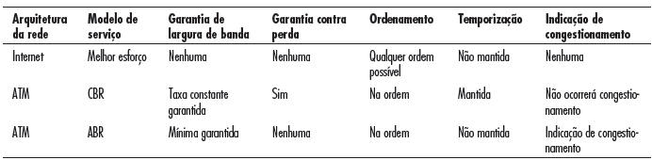
Modelos de serviço da camada de rede:

Slide 8
Capítulo 4:
Camada de rede
Algoritmos de roteamento
Roteamento na Internet
Roteamento broadcast e multicast
Introdução
Redes de circuitos virtuais e de datagramas
O que há dentro de um roteador?
IP: Internet Protocol
  formato do datagrama
  endereçamento IPv4
  ICMP
  IPv6

Slide 9
Circuitos virtuais
“Caminho da origem ao destino comporta-se como um circuito telefônico”
  com respeito ao desempenho
  ações da rede ao longo do caminho da origem ao destino
estabelecimento e término para cada chamada antes que os dados possam fluir
cada pacote carrega identificador VC (não endereço do hospedeiro de destino)
cada roteador no caminho origem-destino mantém “estado” para cada conexão que estiver passando
recursos do enlace e roteador (largura de banda, buffers) podem ser alocados ao VC (recursos dedicados = serviço previsível)

Slide 10
Redes de datagrama
sem estabelecimento de chamada
na camada de rede
roteadores: sem estado sobre conexões fim a fim
  sem conceito em nível de rede da “conexão”
pacotes repassados usando endereço do hospedeiro de destino
  pacotes entre mesmo par origem-destino podem tomar caminhos diferentes
aplicação
transporte
rede
enlace
física
aplicação
transporte
rede
enlace
física
1. Envia dados
2. Recebe dados

Slide 11
Tabela de repasse
4 bilhões de entradas possíveis
Faixa de endereços de destino Interface de enlace
11001000 00010111 00010000 00000000
até 0
11001000 00010111 00010111 11111111
11001000 00010111 00011000 00000000
até 1
11001000 00010111 00011000 11111111
11001000 00010111 00011001 00000000
até 2
11001000 00010111 00011111 11111111
senão 3

Slide 12
Concordância do prefixo mais longo
Concordância do prefixo Interface do enlace
11001000 00010111 00010 0
11001000 00010111 00011000 1
11001000 00010111 00011 2
senão 3
Exemplos
DA: 11001000 00010111 00010110 10100001
Qual interface?
DA: 11001000 00010111 00011000 10101010
Qual interface?

Slide 13
Rede de datagramas ou VC: por quê?
Internet (datagrama)
troca de dados entre computadores
  serviço “elástico”, sem requisitos de temporização estritos
sistemas finais “inteligentes” (computadores)
  pode adaptar, realizar controle, recup. de erros
  simples dentro da rede, complexidade na “borda”
muitos tipos de enlace
  diferentes características
  serviço uniforme difícil
ATM (VC)
evoluída da telefonia
conversação humana:
  requisitos de temporização estritos, confiabilidade
  necessário para serviço garantido
sistemas finais “burros”
  telefones
  complexidade dentro da rede

Slide 14
Capítulo 4:
Camada de rede
Introdução
Redes de circuitos virtuais e de datagramas
O que há dentro de um roteador?
IP: Internet Protocol
  formato do datagrama
  endereçamento IPv4
  ICMP
  IPv6
Algoritmos de roteamento
Roteamento na Internet
Roteamento broadcast e multicast

Slide 15
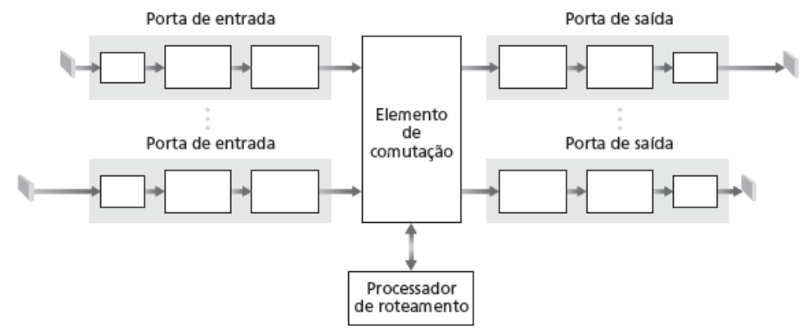
Visão geral da arquitetura do roteador
Duas funções principais do roteador:
executar algoritmos/protocolo de roteamento (RIP, OSPF, BGP)
repassar datagramas do enlace de entrada para saída

Slide 16
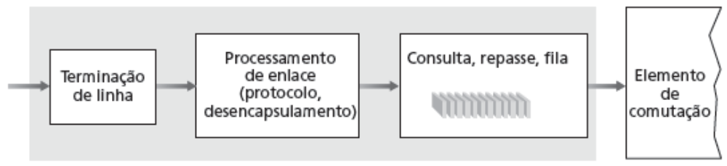
Funções da porta de entrada
Camada física:
recepção por bit
Camada de enlace
de dados:
p. e., Ethernet
ver Capítulo 5
Comutação descentralizada:
dado destino do datagrama, porta de saída de pesquisa usando tabela de repasse na memória da porta de entrada
objetivo: processamento completo da porta de entrada na ‘velocidade de linha’
fila: se datagramas chegarem mais rápido que taxa de repasse no elemento de comutação

Slide 17
Comutação por memória
Comutação por um barramento
Comutação por uma rede de interconexão

Slide 18
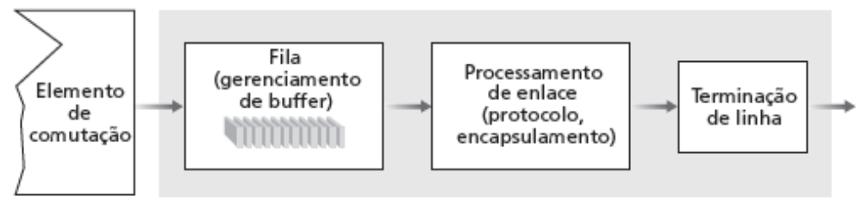
Portas de saída
Buffering exigido quando os datagramas chegam do elemento de comutação mais rápido que a taxa de transmissão
Disciplina de escalonamento escolhe entre os datagramas enfileirados para transmissão

Slide 19
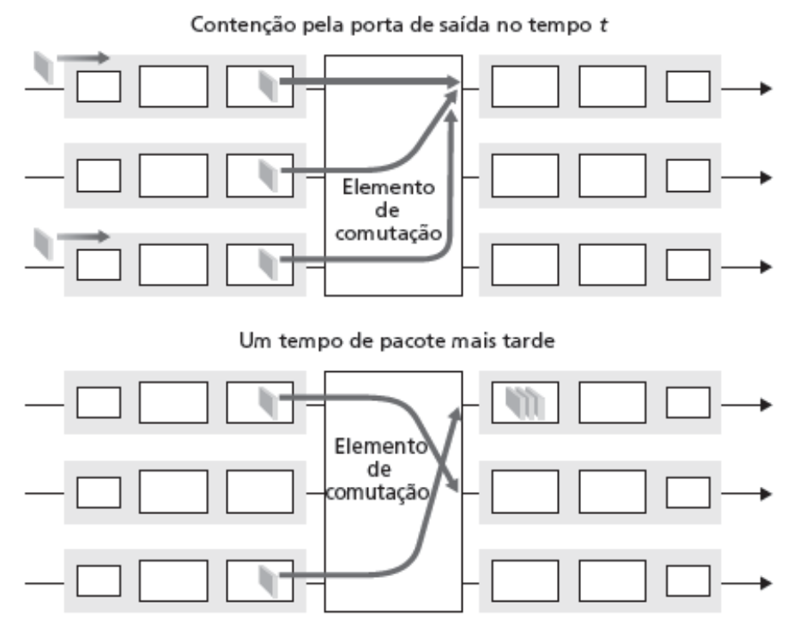
Enfileiramento na porta de saída
buffering quando a taxa de chegada via comutador excede a velocidade da linha de saída
enfileiramento (atraso) e perda devidos a estouro de buffer na porta de saída!

Slide 20
Quanto armazenamento em buffer?
regra prática da RFC 3439: armazenamento médio em buffer igual à RTT “típica” (digamos, 250 ms) vezes capacidade do enlace C
  p. e., C = enlace de 10 Gps: buffer de 2,5 Gbit

Slide 21
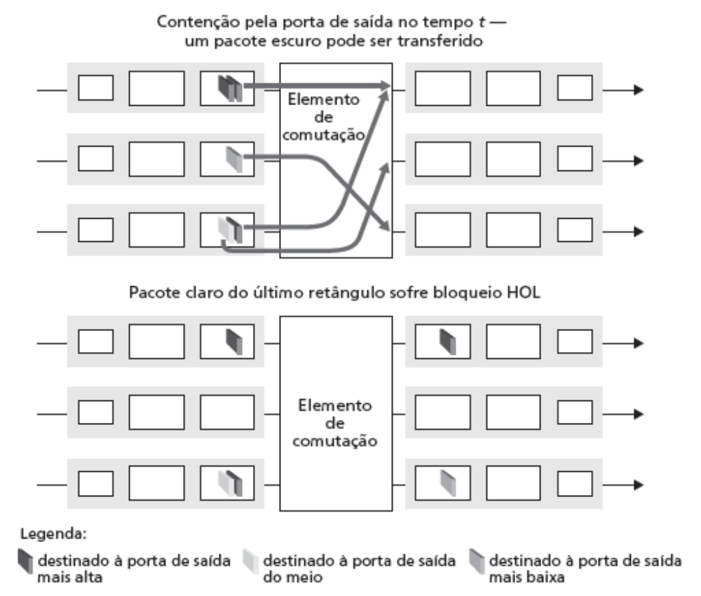
Enfileiramento da porta de entrada
elemento de comutação mais lento que portas de entrada combinadas -> enfileiramento possível nas filas de entrada
bloqueio de cabeça de fila (HOL) : datagrama enfileirado na frente da fila impede que outros na fila sigam adiante
atraso de enfileiramento
e perda devidos a estouro no buffer de entrada

Slide 22
Capítulo 4:
Camada de rede
Introdução
Redes de circuitos virtuais e de datagramas
O que há dentro de um roteador?
IP: Internet Protocol
  formato do datagrama
  endereçamento IPv4
  ICMP
  IPv6
Algoritmos de roteamento
  estado de enlace
  vetor de distâncias
  roteamento hierárquico
Roteamento na Internet
  RIP
  OSPF
  BGP
Roteamento broadcast e multicast

Slide 23
A camada de rede da
Internet
Funções na camada de rede do hospedeiro e roteador:
Camada de transporte: TCP, UDP
prots. roteamento
seleção caminho
RIP, OSPF, BGP
protocolo IP
convs. de endereçamento
formato de datagrama
convs. manuseio de pacote
Camada
de rede
tabela de
repasse
protocolo ICMP
informe de erro
“sinalização” do roteador
Camada de enlace
Camada física

Slide 24
Capítulo 4:
Camada de rede
Algoritmos de roteamento
  estado de enlace
  vetor de distâncias
  roteamento hierárquico
Roteamento na Internet
  RIP
  OSPF
  BGP
Roteamento broadcast e multicast
Introdução
Redes de circuitos virtuais e de datagramas
O que há dentro de um roteador?
IP: Internet Protocol
  formato do datagrama
  endereçamento IPv4
  ICMP
  IPv6

Slide 25
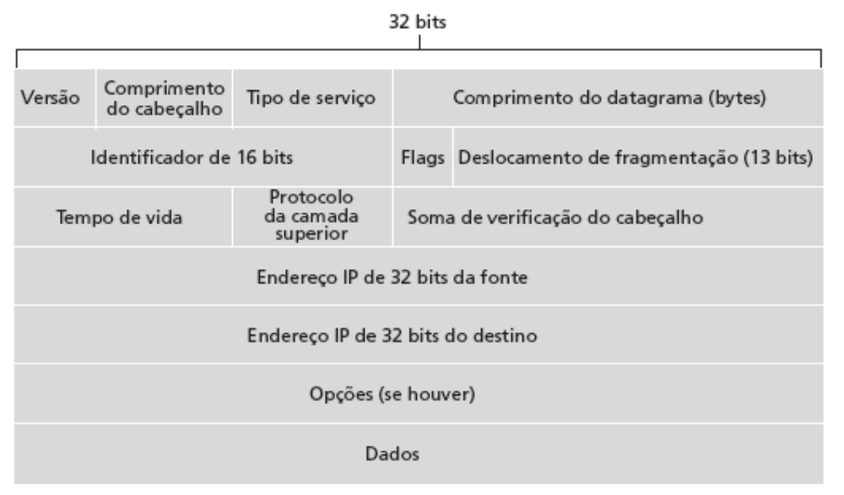
Formato do datagrama IP
Quanto overhead com TCP?
20 bytes de TCP
20 bytes de IP
= 40 bytes + overhead da camada de aplicação

Slide 26
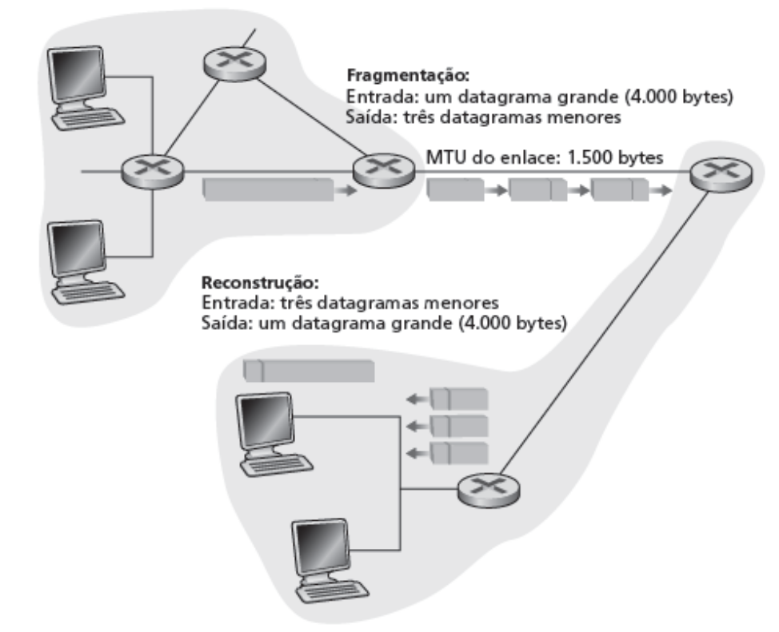
Fragmentação e reconstrução do IP
enlaces de rede têm MTU (tamanho máx. transferência) – maior quadro em nível de enlace possível.
  diferentes tipos de enlace, diferentes MTUs
grande datagrama IP dividido (“fragmentado”) dentro da rede
  um datagrama torna-se vários datagramas
  “reconstruído” somente no destino final
  bits de cabeçalho IP usados para identificar, ordenar fragmentos relacionados

Slide 27
Capítulo 4:
Camada de rede
Introdução
Redes de circuitos virtuais e de datagramas
O que há dentro de um roteador?
IP: Internet Protocol
  formato do datagrama
  endereçamento IPv4
  ICMP
  IPv6
Algoritmos de roteamento
  estado de enlace
  vetor de distâncias
  roteamento hierárquico
Roteamento na Internet
  RIP
  OSPF
  BGP
Roteamento broadcast e multicast

Slide 28
Endereçamento IP: introdução
223.1.1.1
endereço IP: identificador de 32 bits para interface de hospedeiro e roteador
interface: conexão entre hospedeiro/ roteador e enlace físico
  roteadores normalmente têm várias interfaces
  hospedeiro normalmente tem uma interface
  endereços IP associados a cada interface
223.1.2.1
223.1.1.2
223.1.1.4
223.1.2.9
223.1.2.2
223.1.1.3
223.1.3.27
223.1.3.1
223.1.3.2
223.1.1.1 = 11011111 00000001 00000001 00000001
223
1
1
1

Slide 29
Sub-redes
endereço IP:
  parte da sub-rede (bits de alta ordem)
  parte do host (bits de baixa ordem)
O que é uma sub-rede?
  dispositivo se conecta à mesma parte da sub- -rede do endereço IP
  pode alcançar um ao outro fisicamente sem roteador intermediário
223.1.1.1
223.1.2.1
223.1.1.2
223.1.1.4
223.1.2.9
223.1.1.3
223.1.2.2
223.1.3.27
sub-rede
223.1.3.1
223.1.3.2
rede consistindo em 3 sub-redes

Slide 30
223.1.1.0/24
223.1.2.0/24
Receita
para determinar as sub-redes, destaque cada interface de seu hospedeiro ou roteador, criando ilhas de redes isoladas. Cada rede isolada é denominada sub-rede
223.1.3.0/24
Máscara de sub-rede: /24

Slide 31
223.1.1.2
Quantas?
223.1.1.1
223.1.1.4
223.1.1.3
223.1.9.2
223.1.7.0
223.1.9.1
223.1.7.1
223.1.8.1
223.1.8.0
223.1.2.6
223.1.3.27
223.1.2.1
223.1.2.2
223.1.3.1
223.1.3.2

Slide 32
Endereçamento IP: CIDR
CIDR: Classless InterDomain Routing (roteamento interdomínio sem classes)
  parte de sub-rede do endereço de tamanho arbitrário
  formato do endereço: a.b.c.d/x, onde x é # bits na parte de sub-rede do endereço
parte de
sub-rede
parte do
hosp.
11001000 00010111 00010000 00000000
200.23.16.0/23

Slide 33
Endereços IP: como obter um?
P: Como a rede obtém a parte de sub-rede do endereço IP?
R: Recebe parte alocada do espaço de endereços do seu ISP
Bloco do ISP 11001000 00010111 00010000 00000000 200.23.16.0/20
Organização 0 11001000 00010111 00010000 00000000 200.23.16.0/23
Organização 1 11001000 00010111 00010010 00000000 200.23.18.0/23
Organização 2 11001000 00010111 00010100 00000000 200.23.20.0/23
... ….. …. ….
Organização 7 11001000 00010111 00011110 00000000 200.23.30.0/23

Slide 34
Endereçamento hierárquico: agregação de rota
Endereçamento hierárquico permite anúncio eficiente da informação de
roteamento:
Organização 0
200.23.16.0/23
Organização 1
200.23.18.0/23
“Envie-me qualquer
coisa com endereços
começando com
200.23.16.0/20”
Organização 2
200.23.20.0/23
.
Fly-By-Night-ISP
.
.
.
.
Internet
Organização 7
.
200.23.30.0/23
ISPs-R-Us
“Envie-me qualquer
coisa com endereços
começando com
199.31.0.0/16”

Slide 35
Endereçamento hierárquico: rotas mais específicas
ISPs-R-Us tem uma rota mais específica para Organização 1
Organização 0
200.23.16.0/23
“Envie-me qualquer
coisa com endereços
começando com
200.23.16.0/20”
Organização 2
200.23.20.0/23
.
Fly-By-Night-ISP
.
.
.
.
Internet
Organização 7
.
200.23.30.0/23
ISPs-R-Us
“Envie-me qualquer
coisa com endereços
começando com 199.31.0.0/16
ou 200.23.18.0/23”
Organização 1
200.23.18.0/23

Slide 36
Endereçamento IP: a última palavra...
P: Como um ISP recebe bloco de endereços?
R: ICANN: Internet Corporation for Assigned
Names and Numbers
  aloca endereços
  administra o DNS
  atribui nomes de domínio e resolve disputas
(no Brasil, estas funções foram delegadas ao Registro nacional (URL: http://registro.br), comandado pelo Núcleo de Informação e Coordenação do Ponto BR -NIC.br, órgão do Comitê Gestor da Internet no Brasil)

Slide 37
NAT: Network Address
Translation
restante da
Internet
rede local
(p. e., rede doméstica)
10.0.0/24
10.0.0.1
10.0.0.4
10.0.0.2
138.76.29.7
10.0.0.3
todos os datagramas saindo da rede local têm mesmo endereço IP NAT de origem: 138.76.29.7, mas
diferentes números de porta de origem
datagramas com origem ou
destino nesta rede têm
endereço 10.0.0/24 para
origem/destino (como sempre)

Slide 38
motivação: rede local usa apenas um endereço IP no que se refere ao mundo exterior:
  intervalo de endereços não necessário pelo ISP: apenas um endereço IP para todos os dispositivos
  pode mudar os endereços dos dispositivos na rede local sem notificar o mundo exterior
  pode mudar de ISP sem alterar os endereços dos dispositivos na rede local
  dispositivos dentro da rede local não precisam ser explicitamente endereçáveis ou visíveis pelo mundo exterior (uma questão de segurança).

Slide 39
Implementação: roteador NAT deve:
  enviando datagramas: substituir (endereço IP de origem, # porta) de cada datagrama saindo por (endereço IP da NAT, novo # porta)
    . . . clientes/servidores remotos responderão usando (endereço IP da NAT, novo # porta) como endereço de destino
  lembrar (na tabela de tradução NAT) de cada par de tradução (endereço IP de origem, # porta) para (endereço IP da NAT, novo # porta)
  recebendo datagramas: substituir (endereço IP da NAT, novo # porta) nos campos de destino de cada datagrama chegando por (endereço IP origem, # porta) correspondente, armazenado na tabela NAT

Slide 40
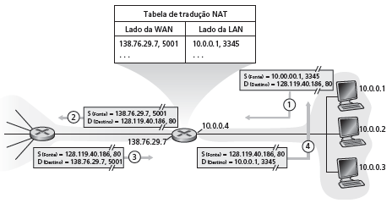
2: roteador NAT muda endereço de origem do datagrama de
10.0.0.1, 3345 para
138.76.29.7, 5001,
atualiza tabela
1: hospedeiro 10.0.0.1
envia datagrama para
128.119.40.186, 80
3: Resposta chega
endereço destino:
138.76.29.7, 5001
4: roteador NAT muda endereço
de destino do datagrama de
138.76.29.7, 5001 para 10.0.0.1, 3345

Slide 41
campo de número de porta de 16 bits:
  60.000 conexões simultâneas com um único endereço no lado da LAN!
NAT é controvertido:
  roteadores só devem processar até a camada 3
  viola argumento de fim a fim
    a possibilidade de NAT deve ser levada em conta pelos projetistas da aplicação, p. e., aplicações P2P
  a falta de endereços deverá ser resolvida pelo IPv6

Slide 42
Endereços IP: como obter um?
P: Como um hospedeiro obtém endereço IP?
fornecido pelo administrador do sistema em um arquivo
  Windows: painel de controle->rede
  ->configuração->tcp/ip->propriedades
  UNIX: /etc/rc.config
DHCP: Dynamic Host Configuration Protocol: recebe endereço dinamicamente do servidor
  “plug-and-play”

Slide 43
DHCP: Dynamic Host
Configuration Protocol
Objetivo: permitir que o hospedeiro obtenha dinamicamente seu endereço IP do servidor de rede quando se conectar à rede
  pode renovar seu prazo no endereço utilizado
  permite reutilização de endereços (só mantém endereço enquanto conectado e “ligado”)
  aceita usuários móveis que queiram se juntar à rede (mais adiante)
Visão geral do DHCP:
  host broadcasts “DHCP discover” msg [optional]
  servidor DHCP responde com msg “DHCP offer” [opcional]
  hospedeiro requer endereço IP: msg “DHCP request”
  servidor DHCP envia endereço: msg “DHCP ack”

Slide 44
DHCP – cenário cliente/servidor
A
223.1.1.1
servidor
223.1.2.1
DHCP
223.1.1.2
223.1.1.4
223.1.2.9
B
223.1.2.2
E
cliente DHCP
chegando precisa de
endereço nesta rede
223.1.1.3
223.1.3.27
223.1.3.1
223.1.3.2

Slide 45
servidor DHCP: 223.1.2.5
Descoberta DHCP
src : 0.0.0.0, 68
dest.: 255.255.255.255,67
yiaddr: 0.0.0.0
transaction ID: 654
cliente
chegando
Oferta DHCP
src: 223.1.2.5, 67
dest: 255.255.255.255, 68
yiaddrr: 223.1.2.4
transaction ID: 654
Lifetime: 3600 secs
Solicitação DHCP
src: 0.0.0.0, 68
dest:: 255.255.255.255, 67
yiaddrr: 223.1.2.4
transaction ID: 655
Lifetime: 3600 secs
tempo
DHCP ACK
src: 223.1.2.5, 67
dest: 255.255.255.255, 68
yiaddrr: 223.1.2.4
transaction ID: 655
Lifetime: 3600 secs

Slide 46
DHCP: mais do que endereço IP
DHCP pode retornar mais do que apenas o endereço IP alocado na sub-rede:
  endereço do roteador do primeiro salto para o cliente
  nome e endereço IP do servidor DNS
  máscara de rede (indicando parte de rede versus hospedeiro do endereço)

Slide 47
Capítulo 4:
Camada de rede
Introdução
Redes de circuitos virtuais e de datagramas
O que há dentro de um roteador?
IP: Internet Protocol
  formato do datagrama
  endereçamento IPv4
  ICMP
  IPv6
Algoritmos de roteamento
  estado de enlace
  vetor de distâncias
  roteamento hierárquico
Roteamento na Internet
  RIP
  OSPF
  BGP
Roteamento broadcast e multicast

Slide 48
ICMP: Internet Control
Message Protocol
usado por hospedeiros & roteadores para comunicar informações em nível de rede
  relato de erro: hospedeiro, rede, porta, protocolo inalcançável
  eco de solicitação/ resposta (usado por ping)
camada de rede “acima” do IP:
  msgs ICMP transportadas em datagramas IP
Tipo Cód, Descrição
0 0 resposta de eco (ping)
3 0 rede de destino inalcançável
3 1 hosp. de destino inalcançável
3 2 protocolo de destino inalcançável
3 3 porta de destino inalcançável
3 6 rede de destino desconhecida
3 7 hosp. de destino desconhecido
4 0 redução da fonte (controle de
congestionamento – não usado)
8 0 solicitação de eco (ping)
9 0 anúncio de rota
10 0 descoberta do roteador
11 0 TTL expirado
12 0 cabeçalho IP inválido

Slide 49
Capítulo 4:
Camada de rede
Algoritmos de roteamento
  estado de enlace
  vetor de distâncias
  roteamento hierárquico
Roteamento na Internet
  RIP
  OSPF
  BGP
Roteamento broadcast e multicast
Introdução
Redes de circuitos virtuais e de datagramas
O que há dentro de um roteador?
IP: Internet Protocol
  formato do datagrama
  endereçamento IPv4
  ICMP
  IPv6

Slide 50
IPv6
motivação inicial: espaço de endereço de 32 bit logo estará completamente alocado
motivação adicional:
  formato de cabeçalho ajuda a agilizar processamento e repasse
  mudanças no capítulo para facilitar QoS
  formato de datagrama IPv6:
  cabeçalho de 40 bytes de tamanho fixo
  fragmentação não permitida

Slide 51
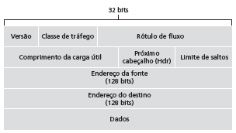
Cabeçalho IPv6
prioridade: identificar prioridade entre datagramas no fluxo
rótulo de fluxo: identificar datagramas no mesmo “fluxo.”
(conceito de “fluxo” não bem definido)
próximo cabeçalho: identificar protocolo da camada superior
para dados

Slide 52
Outras mudanças do IPv4
soma de verificação: removida inteiramente para reduzir tempo de processamento em cada salto
opões: permitidas, mas fora do cabeçalho, indicadas pelo campo de “Próximo Cabeçalho”
ICMPv6: nova versão do ICMP
  tipos de mensagem adicionais, p. e. “Pacote Muito Grande”
  funções de gerenciamento de grupo multicast

Slide 53
Transição de IPv4 para IPv6
nem todos os roteadores podem ser atualizados simultaneamente
  sem “dia de conversão”
  como a rede operará com roteadores IPv4 e IPv6 misturados?
implantação de túnel: IPv6 transportado como carga útil no datagrama IPv4 entre roteadores IPv4

Slide 54
Implantação de túnel
A
B
E
F
Visão lógica:
túnel
IPv6
IPv6
IPv6
IPv6
A
B
E
F
Visão física:
IPv6
IPv6
IPv4
IPv4
IPv6
IPv6

Slide 55
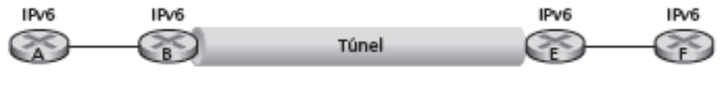
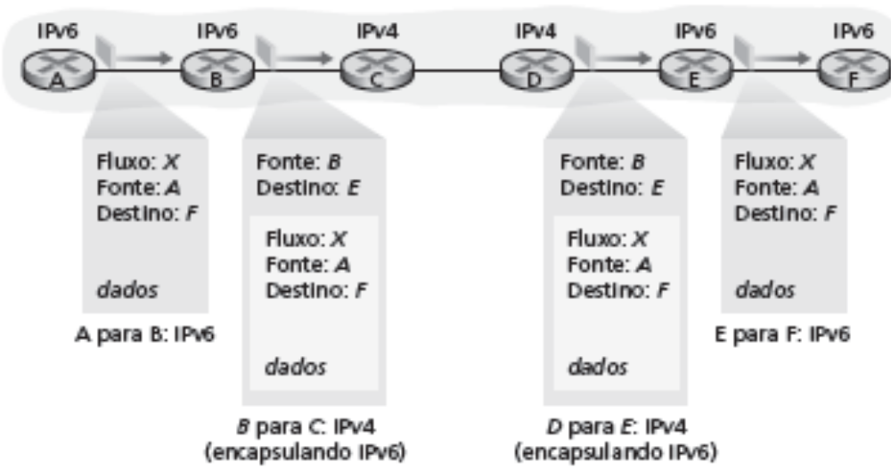
Visão lógica:
Visão física:

Slide 56
Capítulo 4:
Camada de rede
Introdução
Redes de circuitos virtuais e de datagramas
O que há dentro de um roteador?
IP: Internet Protocol
  formato do datagrama
  endereçamento IPv4
  ICMP
  IPv6
Algoritmos de roteamento
  estado de enlace
  vetor de distâncias
  roteamento hierárquico
Roteamento na Internet
  RIP
  OSPF
  BGP
Roteamento broadcast e multicast

Slide 57
Interação entre roteamento e repasse
algoritmo de roteamento
tabela de repasse local
valor cab.
enlace saída
0100
0101
0111
1001
3
2
2
1
valor no cabeçalho
do pacote de chegada
0111
1
3
2

Slide 58
Abstração de grafo
5
v
3
w
2
5
u
2
1
z
3
1
2
x
y
Grafo: G = (N,E)
N = conjunto de roteadores = { u, v, w, x, y, z }
E = conjunto de enlaces = { (u,v), (u,x), (v,x), (v,w), (x,w), (x,y), (w,y), (w,z), (y,z) }
1
Comentário: Abstração de grafo é útil em outros contextos de rede
Exemplo: P2P, onde N é conj. de pares e E é conj. de conexões TCP

Slide 59
Abstração de grafo: custos
5
c(x,x’) = custo do enlace (x,x’)
- p. e., c(w,z) = 5
custo poderia ser sempre 1, ou
inversamente relacionado à largura
ou inversamente relacionado ao
congestionamento
v
3
w
2
5
u
2
1
z
3
1
2
x
y
1
Custo do caminho (x₁, x₂, x₃,…, x_{p}) = c(x₁,x₂) + c(x₂,x₃) + … + c(x_{p-1},x_{p})
Pergunta: Qual é o caminho de menor custo entre u e z?
algoritmo de roteamento: algoritmo que encontra o
caminho de menor custo

Slide 60
Classificação do algoritmo de roteamento
informação global ou descentralizada?
global:
todos os roteadores têm topologia completa, informação de custo do enlace
algoritmos de “estado do enlace”
descentralizada:
roteador conhece vizinhos conectados fisicamente, custos de enlace para vizinhos
processo de computação iterativo, troca de informações com vizinhos
algoritmos de “vetor de distância”
Estático ou dinâmico?
estático:
rotas mudam lentamente com o tempo
dinâmico:
rotas mudam mais rapidamente
  atualização periódica
  em resposta a mudanças no custo do enlace

Slide 61
Capítulo 4:
Camada de rede
Introdução
Redes de circuitos virtuais e de datagramas
O que há dentro de um roteador?
IP: Internet Protocol
  formato do datagrama
  endereçamento IPv4
  ICMP
  IPv6
Algoritmos de roteamento
  estado de enlace
  vetor de distâncias
  roteamento hierárquico
Roteamento na Internet
  RIP
  OSPF
  BGP
Roteamento broadcast e multicast

Slide 62
Algoritmo de roteamento de estado do enlace
notação:
c(x,y): custo do enlace do nó x até y; = ∞ se não forem vizinhos diretos
D(v): valor atual do custo do caminho da origem ao destino v
p(v): nó predecessor ao longo do caminho da origem até v
N': conjunto de nós cujo caminho de menor custo é definitivamente conhecido
algoritmo de Dijkstra
nova topologia, custos de enlace conhecidos de todos os nós
  realizado por “broadcast de estado do enlace”
  todos os nós têm a mesma informação
calcula caminhos de menor custo de um nó (“origem”) para todos os outros nós
  da tabela de repasse para esse nó
iterativo: após k iterações, sabe caminho de menor custo para k destinos

Slide 63
Algoritmo de Dijkstra
1 Inicialização:
2 N' = {u}
3 para todos os nós v
4 se v adjacente a u
5 então D(v) = c(u,v)
6 senão D(v) = ∞
7
8 Loop
9 acha w não em N' tal que D(w) é mínimo
10 acrescenta w a N'
11 atualiza D(v) para todo v adjacente a w e não em N' :
12 D(v) = min( D(v), D(w) + c(w,v) )
13 /* novo custo para v é custo antigo para v ou custo conhecido
14 do caminho mais curto para w + custo de w para v */
15 até todos os nós em N'

Slide 64
Algoritmo de Dijkstra: exemplo
Etapa
0
1
2
3
4
5
N'
u
ux
uxy
uxyv
uxyvw
uxyvwz
D(v),p(v)
2,u
2,u
2,u
D(w),p(w)
5,u
4,x
3,y
3,y
D(x),p(x)
1,u
D(y),p(y)
∞
2,x
D(z),p(z)
∞
∞
4,y
4,y
4,y
5
v
3
w
2
5
u
2
1
z
3
1
2
x
y
1

Slide 65
Capítulo 4:
Camada de rede
Introdução
Redes de circuitos virtuais e de datagramas
O que há dentro de um roteador?
IP: Internet Protocol
  formato do datagrama
  endereçamento IPv4
  ICMP
  IPv6
Algoritmos de roteamento
  estado de enlace
  vetor de distâncias
  roteamento hierárquico
Roteamento na Internet
  RIP
  OSPF
  BGP
Roteamento broadcast e multicast

Slide 66
Algoritmo de vetor de distância
Equação de Bellman-Ford (programação dinâmica)
defina
d_{x}(y) : = custo do caminho de menor custo de x para y
depois
d_{x}(y) = min {c(x,v) + d_{v}(y) }
onde min assume todos os vizinhos v de x
v

Slide 67
Exemplo de Bellman-Ford
claramente, d_{v}(z) = 5, d_{x}(z) = 3, d_{w}(z) = 3
5
v
3
w
2
5
u
z
equação B-F diz:
2
1
3
1
2
d_{u}(z) = min { c(u,v) + d_{v}(z),
c(u,x) + d_{x}(z),
c(u,w) + d_{w}(z) }
= min {2 + 5,
1 + 3,
5 + 3} = 4
x
y
1
nó que alcança mínimo é o próximo salto
no caminho mais curto ➜ tabela de repasse

Slide 68
Algoritmo de vetor de distância
D_{x}(y) = estimativa do menor custo de x para y
nó x sabe custo de cada vizinho v: c(x,v)
nó x mantém vetor de distância D_{x} = [D_{x}(y): y є N ]
nó x também mantém vetor de distância de seus vizinhos
  para cada vizinho v, x mantém
  D_{v} = [D_{v}(y): y є N ]

Slide 69
Algoritmo de vetor de distância (4)
ideia básica:
de tempos em tempos, cada nó envia sua própria estimativa de vetor de distância aos vizinhos
assíncrono
quando um nó x recebe nova estimativa DV do vizinho, ele atualiza seu próprio DV usando a equação de B-F:
D_{x}(y) ← min_{v}{c(x,v) + D_{v}(y)} para cada nó y ∊ N
sob condições modestas, naturais, a estimativa D_{x}(y) converge para o menor custo real d_{x}(y)

Slide 70
Algoritmo de vetor de distância (5)
iterativo, assíncrono: cada iteração local causada por:
mudança de custo do enlace local
mensagem de atualização do DV do vizinho
distribuído:
cada nó notifica os vizinhos apenas quando seu DV muda
  vivinhos, então, notificam seus vizinhos, se necessário
Cada nó:
espera (mudança no custo do enlace local ou msg do vizinho)
recalcula estimativas
se DV a qualquer destino tiver mudado, notifica vizinhos

Slide 71
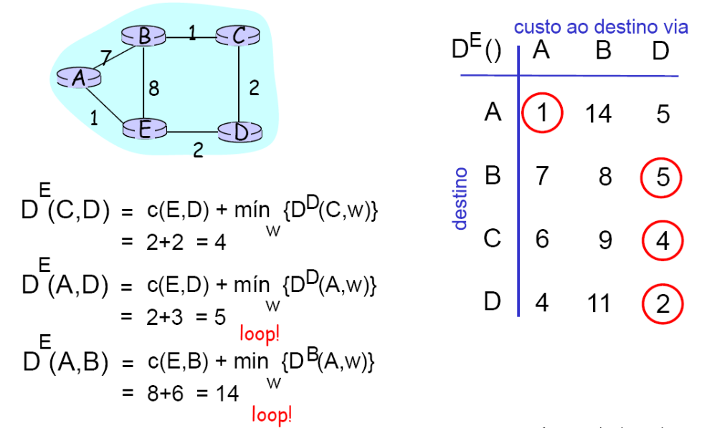
Tabelas de Distâncias: exemplo

Slide 72
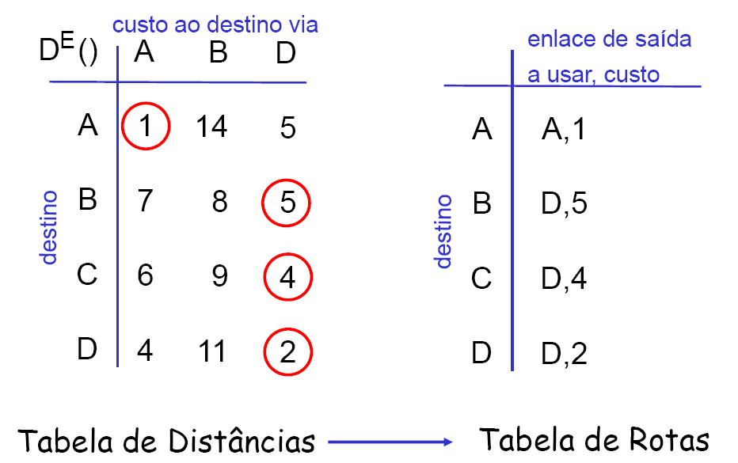
Tabelas de Distâncias gera tabela de rotas

Slide 73
Comparação dos algoritmos
LS e DV
complexidade da mensagem
LS: com n nós, E enlaces, O(nE) mensagens enviadas
DV: troca apenas entre vizinhos
  tempo de convergência varia
velocidade de convergência
LS: algoritmo O(n²) requer O(nE) mensagens
  pode ter oscilações
DV: tempo de convergência varia
  podem ser loops de roteamento
  problema da contagem até o infinito
robustez: o que acontece se roteador der defeito?
LS:
  nó pode anunciar custo do enlace incorreto
  cada nó calcula apenas sua própria tabela
DV:
  nó DV pode anunciar custo do caminho incorreto
  tabela de cada nó usada por outros
    erro se propaga pela rede

Slide 74
Capítulo 4:
Camada de rede
Introdução
Redes de circuitos virtuais e de datagramas
O que há dentro de um roteador?
IP: Internet Protocol
  formato do datagrama
  endereçamento IPv4
  ICMP
  IPv6
Algoritmos de roteamento
  estado de enlace
  vetor de distâncias
  roteamento hierárquico
Roteamento na Internet
  RIP
  OSPF
  BGP
Roteamento broadcast e multicast

Slide 75
Roteamento hierárquico
nosso estudo de roteamento até aqui – o ideal:
todos os roteadores idênticos
rede “achatada”
… não acontece na prática
escala: com 200 milhões de destinos:
não pode armazenar todos os destinos nas tabelas de roteamento!
troca de tabela de roteamento atolaria os enlaces!
autonomia administrativa
Internet = rede de redes
cada administrador de rede pode querer controlar o roteamento em sua própria rede

Slide 76
roteadores agregados em regiões, “sistemas autônomos” (AS)
roteadores no mesmo AS rodam o mesmo protocolo de roteamento
  protocolo de roteamento “intra-AS”
  roteadores em ASes diferentes podem executar protocolo de roteamento intra-AS diferente
roteador de borda
Enlace direto com roteador em outro AS

Slide 77
ASes interconectados
3c
3a
2c
3b
2a
AS3
2b
1c
AS2
1a
1b
1d
AS1
tabela de repasse configurada por algoritmo de roteamento intra e inter-AS
  intra-AS define entradas para destinos internos
  inter-AS & intra-AS definem entradas para destinos externos
algoritmo
de roteamento
intra-AS
algoritmo
de roteamento
inter-AS
tabela de
repasse

Slide 78
Tarefas inter-AS
AS1 deve:
descobrir quais destinos são alcançáveis por AS2 e quais por AS3
propagar essa informação de acessibilidade a todos os roteadores no AS1
Tarefa do roteamento inter-AS!
suponha que roteador no AS1 recebe datagrama destinado para fora do AS1:
  roteador deve encaminhar pacote ao roteador de borda, mas qual?
3c
3a
2c
3b
2a
AS3
2b
1c
AS2
1a
1b
1d
AS1

Slide 79
Capítulo 4:
Camada de rede
Introdução
Redes de circuitos virtuais e de datagramas
O que há dentro de um roteador?
IP: Internet Protocol
  formato do datagrama
  endereçamento IPv4
  ICMP
  IPv6
Algoritmos de roteamento
  estado de enlace
  vetor de distâncias
  roteamento hierárquico
Roteamento na Internet
  RIP
  OSPF
  BGP
Roteamento broadcast e multicast

Slide 80
Roteamento intra-AS
também conhecido como Interior Gateway Protocols (IGP)
protocolos de roteamento intra-AS mais comuns:
  RIP: Routing Information Protocol
  OSPF: Open Shortest Path First
  IGRP: Interior Gateway roteamento Protocol (proprietário da Cisco)

Slide 81
Capítulo 4:
Camada de rede
Introdução
Redes de circuitos virtuais e de datagramas
O que há dentro de um roteador?
IP: Internet Protocol
  formato do datagrama
  endereçamento IPv4
  ICMP
  IPv6
Algoritmos de roteamento
  estado de enlace
  vetor de distâncias
  roteamento hierárquico
Roteamento na Internet
  RIP
  OSPF
  BGP
Roteamento broadcast e multicast

Slide 82
RIP (Routing
Information Protocol)
algoritmo de vetor de distância
incluído na distribuição BSD-UNIX em 1982
métrica de distância: # de saltos (máx. = 15 saltos)
Do roteador A às sub-redes:
u
v
destino saltos
u 1
v 2
w 2
x 3
y 3
z 2
A
B
w
x
z
C
D
y

Slide 83
Anúncios RIP
vetores de distância: trocados entre vizinhos a cada 30 s por meio de mensagem de resposta (também conhecida como anúncio)
cada anúncio: lista de até 25 sub-redes de destino dentro do AS

Slide 84
RIP: Exemplo
z
w
x
y
A
D
B
C
Rede de destino Roteador seguinte Núm. saltos até dest. w A 2
y B 2
z B 7
x -- 1
…. …. ....
tabela de roteamento/repasse em D

Slide 85
Destino Próx. saltos
w - 1
x - 1
z C 4
…. … ...
anúncio de A para D
z
w
x
y
A
D
B
C
Rede de destino Roteador seguinte Núm. saltos até dest.
w A 2
y B 2
z B A 7 5
x -- 1
…. …. ....
tabela de roteamento/repasse em D

Slide 86
RIP: falha e recuperação do enlace
se nenhum anúncio for ouvido após 180 s --> vizinho/enlace declarado morto
  rotas via vizinho invalidadas
  novos anúncios enviados aos vizinhos
  vizinhos por sua vez enviam novos anúncios (se não houver tabelas alteradas)
  informação de falha do enlace rapidamente (?) se propaga para rede inteira
  reversão envenenada usada para impedir loops de pingue-pongue (distância infinita = 16 saltos)

Slide 87
Processamento de tabela RIP
tabelas de roteamento RIP controladas por processo em nível de aplicação chamado routed (daemon)
anúncios enviados em pacotes UDP, repetidos periodicamente
routed
routed
transporte
(UDP)
transporte
(UDP)
rede tabela
(IP) repasse
rede
(IP)
tabela
repasse
enlace
enlace
física
física

Slide 88
Capítulo 4:
Camada de rede
Algoritmos de roteamento
  estado de enlace
  vetor de distâncias
  roteamento hierárquico
Roteamento na Internet
  RIP
  OSPF
  BGP
Roteamento broadcast e multicast
Introdução
Redes de circuitos virtuais e de datagramas
O que há dentro de um roteador?
IP: Internet Protocol
  formato do datagrama
  endereçamento IPv4
  ICMP
  IPv6

Slide 89
OSPF
(Open Shortest Path First)
“open”: publicamente disponível
usa algoritmo Link State
  disseminação de pacote LS
  mapa de topologia em cada nó
  cálculo de rota usando algoritmo de Dijkstra
anúncio OSPF transporta uma entrada por roteador vizinho
anúncios disseminados ao AS inteiro (com inundação)
  transportados nas mensagens OSPF diretamente por IP (em vez de TCP ou UDP)

Slide 90
Recursos “avançados” do
OSPF (não no RIP)
segurança: todas as mensagens OSPF autenticadas (para impedir intrusão maliciosa)
múltiplos caminhos de mesmo custo permitidos (apenas um caminho no RIP)
para cada enlace, múltiplas métricas de custo para diferentes TOS (p. e., custo de enlace de satélite definido “baixo” para melhor esforço; alto para tempo real)
suporte integrado para uni e multicast:
  Multicast OSPF (MOSPF) usa mesma base de dados de topologia que o OSPF
OSPF hierárquico em grandes domínios

Slide 91
hierarquia em dois níveis: área local, backbone.
  anúncios de estado do enlace somente na área
  cada nó tem topologia de área detalhada; somente direção conhecida (caminho mais curto) para redes em outras áreas.
roteadores de borda: “resumem” distâncias às redes na própria área, anunciam para outros roteadores de borda.
roteadores de backbone: executam roteamento OSPF limitado ao backbone.
roteadores de fronteira: conectam-se a outros AS’s.

Slide 92
Capítulo 4:
Camada de rede
Introdução
Redes de circuitos virtuais e de datagramas
O que há dentro de um roteador?
IP: Internet Protocol
  formato do datagrama
  endereçamento IPv4
  ICMP
  IPv6
Algoritmos de roteamento
  estado de enlace
  vetor de distâncias
  roteamento hierárquico
Roteamento na Internet
  RIP
  OSPF
  BGP
Roteamento broadcast e multicast

Slide 93
Roteamento inter-AS da
Internet: BGP
BGP (Border Gateway Protocol): o padrão de fato
BGP oferece a cada AS um meio de:
  obter informação de acessibilidade da sub-rede a partir de ASs vizinhos.
  propagar informação de acessibilidade a todos os roteadores internos ao AS.
  determinar rotas “boas” para sub-redes com base na informação e política de acessibilidade.
permite que a sub-rede anuncie sua existência ao resto da Internet: “Estou aqui”

Slide 94
Fundamentos do BGP
pares de roteadores (pares BGP) trocam informações de roteamento nas conexões TCP semipermanentes: sessões BGP
  sessões BGP não precisam corresponder a enlaces físicos
quando AS2 anuncia um prefixo para AS1:
  AS2 promete que repassará datagramas para esse prefixo
  AS2 pode agregar prefixos em seu anúncio
sessão eBGP
3c
sessão iBGP
2c
3a
3b
2a
AS3
2b
1c
AS2
1a
1b
AS1
1d

Slide 95
Distribuindo informações de atingibilidade
usando sessão eBGP entre 3a e 1c, AS3
envia informação de atingibilidade do prefixo a AS1.
  1c pode então usar iBGP para distribuir nova informação de prefixo a todos os roteadores em AS1
  1b pode então reanunciar nova informação de atingibilidade para AS2 por sessão 3BGP 1b-para-2a
quando roteador descobre novo prefixo, ele cria entrada para prefixo em sua tabela de repasse.
sessão eBGP
3c
sessão iBGP
2c
3a
3b
2a
AS3
2b
1c
AS2
1a
1b
AS1
1d

Slide 96
Atributos de caminho & rotas BGP
prefixo anunciado inclui atributos BGP.
  prefixo + atributos = “rota”
dois atributos importantes:
  AS-PATH: contém ASs através dos quais o anúncio do prefixo passou: p. e., AS 67, AS 17
  NEXT-HOP: indica roteador específico do AS interno para AS do próximo salto (podem ser múltiplos enlaces para AS atual até AS do próximo salto)
quando o roteador de borda recebe anúncio de rota, usa política de importação para aceitar/declinar.

Slide 97
Seleção de rota BGP
roteador pode aprender sobre mais de 1 rota para algum prefixo. Roteador deve selecionar rota
regras de eliminação:
  atributo do valor de preferência local: decisão política
  AS-PATH mais curto
  roteador NEXT-HOP mais próximo: roteamento batata quente
  critérios adicionais

Slide 98
Mensagens BGP
Mensagens BGP trocadas usando TCP.
Mensagens BGP:
  OPEN: abre conexão TCP com par e autentica remetente
  UPDATE: anuncia novo caminho (ou retira antigo)
  KEEPALIVE mantém conexão viva na ausência de UPDATES; também envia ACK para solicitação OPEN
  NOTIFICATION: informa erros na msg anterior; também usada para fechar conexão

Slide 99
Política de roteamento BGP
legenda:
rede do
B
provedor
X
W
A
rede do
C
cliente
Y
A, B, C são redes do provedor
X, W, Y são clientes (de redes do provedor)
X é dual-homed: conectada a duas redes
  X não quer rotear a partir de B por meio de X para C
  .. logo, X não anunciará a B uma rota para C

Slide 100
Política de roteamento
BGP (2)
legenda:
rede do
B
provedor
X
W
A
rede do
C
cliente:
Y
A anuncia caminho AW para B
B anuncia caminho BAW para X
B deve anunciar caminho BAW para C?
  de forma alguma! B não recebe “retorno” para roteamento CBAW; nem W nem C são clientes de B
  B quer forçar C a rotear para W por meio de A
  B quer rotear apenas para/de seus clientes!

Slide 101
Por que roteamento intra e inter-AS diferente?
política:
inter-AS: admin deseja controle sobre como seu tráfego é roteado, quem roteia através de sua rede
intra-AS: único admin, de modo que nenhuma decisão política é necessária
escala:
roteamento hierárquico salva tamanho de tabela, tráfego de atualização reduzido
desempenho:
intra-AS: pode focalizar no desempenho
inter-AS: política pode dominar sobre desempenho

Slide 102
Capítulo 4:
Camada de rede
Introdução
Redes de circuitos virtuais e de datagramas
O que há dentro de um roteador?
IP: Internet Protocol
  formato do datagrama
  endereçamento IPv4
  ICMP
  IPv6
Algoritmos de roteamento
  estado de enlace
  vetor de distâncias
  roteamento hierárquico
Roteamento na Internet
  RIP
  OSPF
  BGP
Roteamento broadcast e multicast

Slide 103
Roteamento broadcast
entrega pacotes da fonte para todos
os outros nós
duplicação de fonte é ineficaz:
duplicata
criação/transmissão
de duplicata
R1
R1
duplicata
R2
R2
R3
R4
R3
R4
duplicação
de fonte
duplicação
na rede
duplicação de fonte: como a fonte determina endereços de destinatário?

Slide 104
Duplicação dentro da rede
inundação: quando o nó recebe pacote de broadcast, envia cópia para todos os vizinhos
  problemas: ciclos & tempestade de broadcast
inundação controlada: nó só transmite pacote se não tiver transmitido algum pacote antes
  nó registra ids de pacote já transmitidos por broadcast
  ou repasse pelo caminho inverso (RPF): só repassa pacote se chegasse no caminho mais curto entre nó e fonte
spanning tree
  nenhum pacote redundante recebido por qualquer nó

Slide 105
Spanning Tree
primeiro construa uma spanning tree
nós repassam cópias apenas ao longo da spanning tree
A
A
B
B
c
c
D
D
F
E
F
E
G
G
(a) broadcast iniciado em A
(b) broadcast iniciado em D

Slide 106
Spanning Tree: criação
nó central
cada nó envia mensagem de unicast conjunto para nó central
  mensagem encaminhada até que chegue a um nó já pertencente à spanning tree
A
A
3
B
B
c
c
4
2
D
D
F
E
F
E
1
5
G
G
construção passo a passo da spanning tree
(b) spanning tree construída

Slide 107
Roteamento multicast: declaração do problema
objetivo: achar uma árvore (ou árvores) conectando roteadores que têm membros do grupo mcast local
  árvore: nem todos os caminhos entre roteadores são usados
  baseado em fonte: árvore diferente de cada emissor aos receptores
  árvore compartilhada: mesma árvore usada por todos os membros do grupo
árvore compartilhada
árvores baseadas na fonte
Notes:
Notes:
3.3 Camada de rede: Multicast roteamento Algorithms 3-9

Slide 108
Técnicas para criação de árvores mcast
técnicas:
árvore baseada na fonte: uma árvore por fonte
  árvores de caminho mais curto
  repasse pelo caminho inverso
árvore compartilhada pelo grupo: grupo usa uma árvore
  spanning mínimo (Steiner)
  árvores baseadas no centro
…primeiro vemos as técnicas básicas, depois protocolos específicos que adotam essas técnicas
Notes:
Notes:
3.3 Camada de rede: Multicast roteamento Algorithms 3-11

Slide 109
Árvore de caminho mais curto
árvore de repasse multicast: árvore de rotas do caminho mais curto da fonte a todos os receptores
  algoritmo de Dijkstra
S: fonte
LEGENDA
R1
2
1
R4
roteador com membro de
grupo conectado
R2
5
3
roteador sem membro de
grupo conectado
4
R5
R3
6
i
enlace usado para repasse,
i indica enlace de ordem
acrescentado pelo algoritmo
R6
R7
Notes:
Notes:
3.3 Camada de rede: Multicast roteamento Algorithms 3-12

Slide 110
Repasse de caminho mais curto
conta com conhecimento do roteador do caminho de unicast mais curto dele para o remetente
cada roteador tem comportamento de repasse simples:
se (datagrama mcast recebido no enlace de chegada no caminho mais curto de volta ao centro)
então inunda datagrama em todos os enlaces saindo
senão ignora datagrama
Notes:
Notes:
3.3 Camada de rede: Multicast roteamento Algorithms 3-13

Slide 111
Repasse de caminho inverso: exemplo
S: fonte
LEGENDA
R1
R4
roteador com membro
de grupo conectado
R2
roteador sem membro
de grupo conectado
R5
R3
datagrama será repassado
R6
R7
datagrama não será
repassado
resultado é uma SPT inversa específica da fonte
  pode ser uma escolha ruim com enlaces assimétricos
Notes:
Notes:
3.3 Camada de rede: Multicast roteamento Algorithms 3-14

Slide 112
Reverse Path repasse: poda
árvore de repasse contém subárvores sem membros de grupo de multicast
  não precisa repassar datagramas adiante dele na subárvore
  msgs de “poda” enviadas antes dele pelo roteador sem membros de grupo adiante dele
S: fonte
LEGENDA
R1
roteador com membro
de grupo conectado
R4
R2
roteador sem membro
de grupo conectado
P
R5
P
mensagem de poda
R3
P
enlaces com repasse multicast
R6
R7
Notes:
Notes:
3.3 Camada de rede: Multicast roteamento Algorithms 3-15

Slide 113
Árvore compartilhada: árvore de Steiner
árvore de Steiner: árvore de custo mínimo conectando todos os roteadores com membros de grupo conectados
Problema sendo NP-completo
existe excelente heurística
não usada na prática:
  complexidade computacional
  necessário informações sobre a rede inteira
  monolítica: executada novamente sempre que um roteador precisa se juntar/sair
Notes:
Notes:
1. See L. Wei and D. Estrin, “A Comparison of multicast trees and algorithms,” TR USC-CD-93-560, Dept. Computer Science, University of California, Sept 1993 for a comparison of heuristic approaches.
3.3 Camada de rede: Multicast roteamento Algorithms 3-16

Slide 114
Árvores baseadas no centro
uma árvore de distribuição compartilhada por todos
um roteador identificado como “centro” da árvore
para se juntar:
  roteador de borda envia msg de ingresso unicast endereçada ao roteador do centro
  msg de ingresso “processada” por roteadores intermediários e repassada para o centro
  msg de ingresso ou alcança rama da árvore existente para este centro ou chega no centro
  caminho tomado pela msg de ingresso torna-se novo ramo da árvore para este roteador
Notes:
Notes:
1. It’s always nice to see a PhD dissertation with impact. The earliest discussion of center-based trees for multicast appears to be D. Wall, “Mechanisms for Broadcast and Selective Broadcast,” PhD dissertation, Stanford U., June 1980.
3.3 Camada de rede: Multicast roteamento Algorithms 3-17

Slide 115
Árvores baseadas no centro: exemplo
considere R6 escolhido como centro:
LEGENDA
R1
roteador com membro de
grupo conectado
R4
3
R2
roteador sem membro de
grupo conectado
2
R5
1
ordem do caminho em que mensagens de ingresso são geradas
R3
1
R6
R7
Notes:
Notes:
3.3 Camada de rede: Multicast roteamento Algorithms 3-18

Slide 116
Roteamento multicasting da Internet: DVMRP
DVMRP: Distance Vector Multicast Routing Protocol, RFC1075
inundação e poda: repasse de caminho inverso, árvore baseada na fonte
  árvore RPF baseada nas próprias tabelas de roteamento do DVMRP construídas pela comunicação de roteadores DVMRP
  sem suposições sobre unicast subjacente
  datagrama inicial para grupo multicast inundado para toda parte por meio de RPF
  roteadores não querendo agrupar: enviam mensagens de poda para roteadores antes dele
Notes:
Notes:
D. Waitzman, S. Deering, C. Partridge, “Distance Vector Multicast roteamento Protocol,” RFC 1075, Nov. 1988. The version of DVMRP in use today is considerably enhanced over the RFC1075 spec.
A more up-to-date “work-in-progress” defines a version 3 of DVMRP: T. Pusateri, “Distance Vector Multicast roteamento Protocol,” work-in-progress, draft-ietf-idmr-v3-05.ps
3.4 Camada de rede: Internet Multicast roteamento Algorithms 3-20

Slide 117
estado soft: roteador DVMRP periodicamente (1 min.) “esquece” que os ramos são podados:
  dados multicast novamente fluem pelo ramo não podado
  roteador adiante: poda novamente ou então continua a receber dados
roteadores podem rapidamente ser enxertados à árvore
  seguindo ingresso IGMP na folha
alguns detalhes
  normalmente implementado em roteadores comerciais
  roteamento Mbone é feito usando DVMRP
Notes:
Notes:
1. See www.mbone.com/mbone/routers.html for a (slightly outdatet) list of multicast capable routers (supporting DVMPR as well as other protocols) from various vendors.
2. ftp://parcftp.xerox.com/pub/net-research/ipmulti for circa 1996 public copy “mrouted” v3.8 of DVMRP roteamento software for various workstation roteamento platforms.
3.4 Camada de rede: Internet Multicast roteamento Algorithms 3-21

Slide 118
Tunelamento
P: Como conectar “ilhas” de roteadores multicast em um “mar” de roteadores unicast?
topologia física
topologia lógica
datagrama multicast encapsulado dentro do datagrama “normal” (não endereçado por multicast)
datagrama IP normal enviado por “túnel” via unicast IP regular ao roteador multicast receptor
roteador multicast receptor encapsula para receber datagrama multicast
Notes:
Notes:
For a general discussion of IP encapsulation, see C. Perkins, “IP Encapsulation within IP,” RFC 2003, Oct. 1996.
The book S. Bradner, A Mankin, “Ipng: Internet protocol next generation,” Addison Wesley, 1995 has a very nice discussion of tunneling
Tunneling can also be used to connect islands of IPv6 capable routers in a sea IPv4 capable routers. The long term hope is that the sea evaporates leaving only lands of IPv6!
3.4 Camada de rede: Internet Multicast roteamento Algorithms 3-22

Slide 119
PIM: Protocol Independent
Multicast
não depende de qualquer algoritmo de roteamento unicast específico (funciona com todos)
dois cenários de distribuição multicast diferentes:
denso:
membros do grupo densamente compactados, muito próximos
largura de banda mais farta
esparso:
# redes com membros do grupo pequeno em relação ao # total de redes
membros do grupo “bastante dispersos”
largura de banda não farta
Notes:
Notes:
a very readable discussion of the PIM architecture is S. Deering, D. Estrin, D. Faranacci, V. Jacobson, C. Liu, L. Wei, “The PIM Architecture for Wide Area Multicasting,” IEEE/ACM Transactions on Networking, Vol. 4, No. 2, April 1996.
D. Estrin et al, PIM-SM: Protocol Specification, RFC 2117, June 1997
S. Deering et al, PIM Version 2, Dense Mode Specification, work in progress, draft-ietf-idmr-pim-dm-05.txt
PIM is implemented in Cisco routers and has been deployed in UUnet as part of their streaming multimedia delivery effort. See S. LaPolla, “IP Multicast makes headway among ISPs,” PC Week On-Line, http://www.zdnet.com/pcweek/news/1006/06isp.html
3.4 Camada de rede: Internet Multicast roteamento Algorithms 3-25

Slide 120
Consequências da dicotomia esparso-denso:
denso
inclusão no grupo pelos roteadores assumida até que roteadores se juntem explicitamente
construção sobre árvore multicast controlada por dados (p. e., RPF)
largura de banda e processamento de roteador não no grupo desperdiçadores
esparso:
membros não incluídos até que roteadores se juntem explicitamente
construção de árvore multicast controlada pelo destinatário (p. e., baseada no centro)
largura de banda e processamento de roteador não no grupo conservadores
Notes:
Notes:
3.4 Camada de rede: Internet Multicast roteamento Algorithms 3-26

Slide 121
PIM - modo denso
RPF inundar e podar, semelhante ao DVMRP mas
protocolo unicast subjacente oferece informação de RPF para datagrama que chega
fluxo adiante menos complicado (menos eficiente) que DVMRP reduz dependência do algoritmo de roteamento subjacente
tem mecanismo de protocolo para o roteador detectar que é um roteador de nó folha
Notes:
Notes:
3.4 Camada de rede: Internet Multicast roteamento Algorithms 3-27

Slide 122
PIM – modo esparso
enfoque baseado em centro
roteador envia msg de ingresso ao Rendezvous Point (RP)
  roteadores intermediários atualizam estado e encaminham ingresso
após ingressar via RP, roteador pode passar para árvore específica da fonte
  maior desempenho: menor concentração, caminhos mais curtos
R1
R4
ingresso
R2
ingresso
R5
ingresso
R3
R7
R6
todos os dados
multicast do ponto
de rendezvous
ponto de
rendezvous
Notes:
Notes:
3.4 Camada de rede: Internet Multicast roteamento Algorithms 3-28

Slide 123
remetente(s):
dados unicast ao RP, que distribui pela árvore com raiz no RP
RP pode estender árvore multicast para antes dele, até a fonte
RP pode enviar msg parar se não houver destinatários conectados
  “ninguém está ouvindo!”
R1
R4
ingresso
R2
ingresso
R5
ingresso
R3
R7
R6
todos os dados
multicast do ponto
de rendezvous
ponto de
rendezvous
Notes:
Notes:
3.4 Camada de rede: Internet Multicast roteamento Algorithms 3-29

Slide 124
Capítulo 4: Resumo
Introdução
Redes de circuitos virtuais e de datagramas
O que há dentro de um roteador?
IP: Internet Protocol
  formato do datagrama
  endereçamento IPv4
  ICMP
  IPv6
Algoritmos de roteamento
  estado de enlace
  vetor de distâncias
  roteamento hierárquico
Roteamento na Internet
  RIP
  OSPF
  BGP
Roteamento broadcast e multicast

